Slide 1
BÁO CÁO ĐỒ ÁN 1
PHÂN TÍCH VÀ XÂ DỰNG HỆ THỐNG DỰ ĐOÁN ĐỘT QUỴ
THÀNH VIÊN: THIỀU MINH THÀNH GIẢNG VIÊN HƯỚNG DẪN:
HỨA HOÀNG GIANG TS. NGUYỄN THỊ MAI DUNG

Slide 2
MỤC LỤC
1. GIỚI THIỆU ĐỀ TÀI
2. MỤC TIÊU
3. CÁC CÔNG NGHỆ LIÊN QUAN
4. CÁC BƯỚC THỰC HIỆN

Slide 3
GIỚI THIỆU ĐỀ TÀI

Slide 4
MỤC TIÊU
Xây dựng mô hình dự đoán nguy cơ đột quỵ dựa trên các đặc trưng y tế quan trọng.
Đánh giá và lựa chọn mô hình tối ưu bằng các chỉ số AUC, Precision, Recall, F1-score.
Xác định các yếu tố nguy cơ chính gây đột quỵ thông qua phân tích đặc trưng (feature importance).
Xây dựng hệ thống demo cho phép nhập dữ liệu bệnh nhân và đưa ra dự đoán nguy cơ đột quỵ.

Slide 5
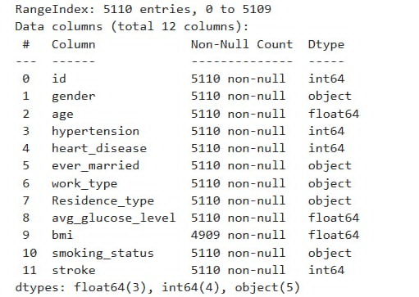
TẬP DỮ LIỆU

Slide 6





Slide 7
CÁC BƯỚC THỰC HIỆN
Bước 1: Thu thập dữ liệu
Bước 2: Xử lý dữ liệu
Bước 3: Lựa chọn mô hình học máy
Bước 4: Huấn luyện mô hình
Bước 5: Đánh giá mô hình
Bước 6: Nâng cao độ chính xác
Bước 7: Thử nghiệm và ứng dụng

